Slide 1

NÁZEV ŠKOLY: Speciální základní škola, Chlumec nad Cidlinou, Smetanova 123
AUTOR: Mgr. Václava Horniková
NÁZEV: VY_32_INOVACE_103_ Plody dužnaté
TÉMA: Živá příroda 1
ČÍSLO PROJEKTU: CZ.1.07/1.4.00/21.2598

Slide 2
Plody dužnaté
Tento materiál je o plodech dužnatých.
Žáci se seznámí se stavbou plodu, uložením semen.
Osvojí si názvy jednotlivých plodů.

Slide 3
Plod
plod vzniká z květu
je potravou člověka i živočichů
v plodech jsou uložena semena
plody dělíme na dužnaté
a suché

Slide 4
Stavba plodu dužnatého
plody chrání POKOŽKA
pod pokožkou je OPLODÍ, které je dužnaté
uvnitř plodu jsou uložena SEMENA

Slide 5
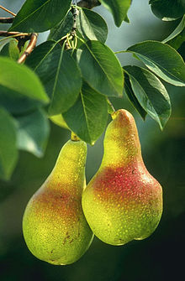
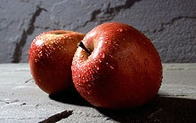
malvice
Semena jsou uložena v JÁDŘINCI.
Jablka
Hrušky

Slide 6
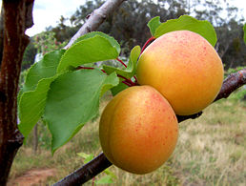
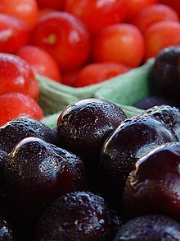
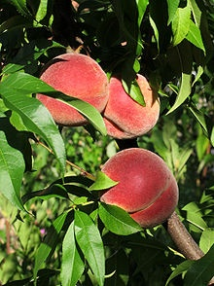
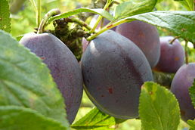
peckovice
Semena jsou uložena v PECCE.
Meruňky
Třešně
Broskve
Švestky

Slide 7
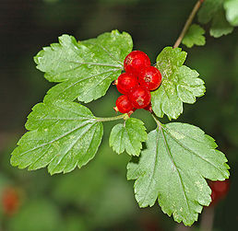
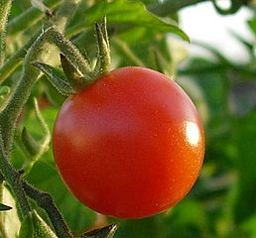
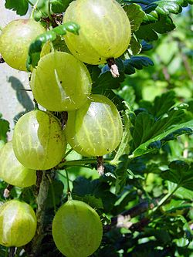
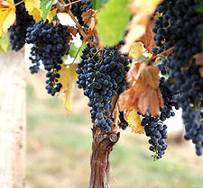
bobule
Semena jsou uložena VOLNĚ V DUŽNINĚ.
Rybíz
Rajče
Angrešt
Vinná réva

Slide 8
Spoj šipkami, co k sobě patří
jablko
meruňka
angrešt
švestka
rybíz
hruška
broskev
rajče
třešeň
MLAVICE
PECKOVICE
BOBULE

Slide 9
otázky
Z čeho vzniká plod?
Jaký význam má plod pro člověka i živočichy?
Co je uloženo v plodech?
Na které dvě skupiny dělíme plody?
Popiš stavbu plodu dužnatého.
Kde jsou uložena semena jablka?
Řekni název tohoto plodu.
Kde jsou uložena semena třešně?
Řekni název tohoto plodu.
Kde jsou uložena semena angreštu?
Řekni název tohoto plodu.

Slide 10
Použité zdroje
http://upload.wikimedia.org/wikipedia/commons/thumb/c/c1/Fuji_apple.jpg/220px-Fuji_apple.jpg
http://upload.wikimedia.org/wikipedia/commons/thumb/c/cf/Pears.jpg/220px-Pears.jpg
http://upload.wikimedia.org/wikipedia/commons/thumb/f/f9/Apricots.jpg/258px-Apricots.jpg
http://upload.wikimedia.org/wikipedia/commons/thumb/a/a4/Vineyard_peaches_de.jpg/220px-Vineyard_peaches_de.jpg
http://upload.wikimedia.org/wikipedia/commons/thumb/0/04/Slivo%C5%88_%C5%A1vestka%2C_plum.jpg/258px-Slivo%C5%88_%C5%A1vestka%2C_plum.jpg
http://upload.wikimedia.org/wikipedia/commons/thumb/1/1f/Traverse_cherries.jpg/220px-Traverse_cherries.jpg
http://upload.wikimedia.org/wikipedia/commons/thumb/e/ec/Grapes02.jpg/225px-Grapes02.jpg
http://upload.wikimedia.org/wikipedia/commons/thumb/1/1f/Stachelbeeren.jpg/250px-Stachelbeeren.jpg
http://upload.wikimedia.org/wikipedia/commons/thumb/d/d5/Ribes_alpinum_-_berries_%28aka%29.jpg/258px-Ribes_alpinum_-_berries_%28aka%29.jpg
http://upload.wikimedia.org/wikipedia/commons/thumb/7/74/Fruit3.JPG/258px-Fruit3.JPG

